Slide 1
Ações democráticas nas escolas

Slide 2
Ponto de partida
Sociedade contemporânea - Constantes transformações econômicas, políticas, sociais culturais
Discurso da qualidade do ensino e a educação democrática
As experiências ocorrem na interação do sujeito com o mundo.
Cada experiência é elaborada, interpretada e simbolizada de maneira ímpar por cada sujeito.

Slide 3
“Coração Civil“
Milton Nascimento e Fernando Brant
Trecho do show Ser Minas Tão Gerais (as citações no início do vídeo são trechos da canção "Milagre dos Peixes" de M.Nascimento e trechos do poema "Visão" de Carlos Drummond de Andrade)
Ponto de Partida e Meninos de Araçuaí

Slide 4
Gestão escolar democrática uma utopia ?
Utopia – lugar ideal, que não existe.
Mas, não quer dizer que não possa existir.
Ser for algo desejável com vista a solução dos problemas da escola...
Que perspectivas e desafios temos?
Quais caminhos a trilhar e construir?

Slide 5
Frente a esse quadro
Democracia é ...
Democracia tem sua origem na palavra grega. dēmokratía, de dêmos 'povo' + *kratía 'força, poder', significa governo do povo, soberania popular ; ou seja, regime político baseado nos princípios da soberania popular e da distribuição eqüitativa do poder e da independência dos três poderes, Legislativo, Judiciário e o Executivo.
Como esse significado se concretiza no cotidiano?

Slide 6
Democracia
A democracia que, antes de ser forma política, é forma de vida, se caracteriza sobretudo por forte dose de transitividade de consciência no comportamento do homem. Transitividade que não nasce nem se desenvolve a não ser dentro de certas condições em que o homem seja lançado ao debate, ao exame de seus problemas e dos problemas comuns. Em que o homem participe (FREIRE, 2005, p.88)
Democracia como possibilidade tanto no ponto de partida, percurso quanto no ponto de chegada

Slide 7
Na Educação
A partir de 1980 grandes debates envolveram a questão da gestão democrática no cenário educacional que culminou na Lei de Diretrizes e Base da Educação Nacional de 1996 (LDB nº 9.394/96) no qual o princípio da democracia está presente.
Democracia, como fundamento, como princípio, envolve a convivência humana entre sujeitos que se afirmam como tal.
A democracia não se concebe, se realiza “Não pode haver democracia plena sem pessoas democráticas para exercê-las”. (PARO, 2006, p.25).

Slide 8
Cabe aqui observar... um olhar atento....
Julian Germain, artista fotográfico, londrino, registrou as salas de aula ao redor do mundo.
Percorreu 19 países e 450 escolas ao longo de 9 anos (2004- 2012)
Livro: Classroom Portraits, publicado pela Prestel no Reino Unido com 87 fotos tiradas em 19 países.
Entrevista à Revista Educação(2012):
“ a educação é essencial para um país. [...] outra coisa que eu acho muito forte é que quando olho o livro página a página, com essas centenas de crianças me olhando, a sensação que tenho é a de que, como adultos, somos todos responsáveis por elas”
http://www.publistorm.com/as-classes-do-mundo

Slide 9
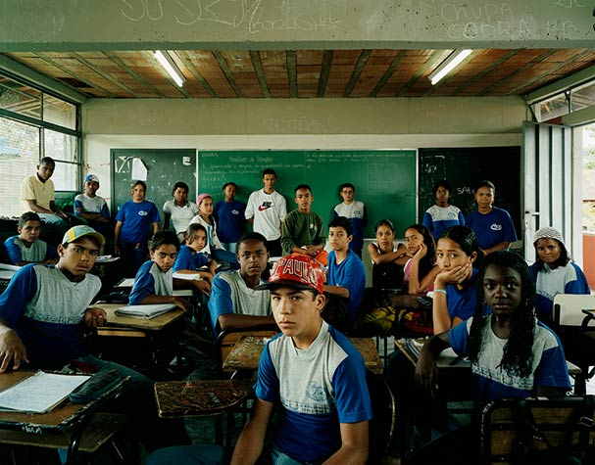
Brasil. Escola Estadual Nossa Senhora do Belo Ramo, Belo Horizonte.
Germany, Düsseldorf, Year 7, English

Slide 10
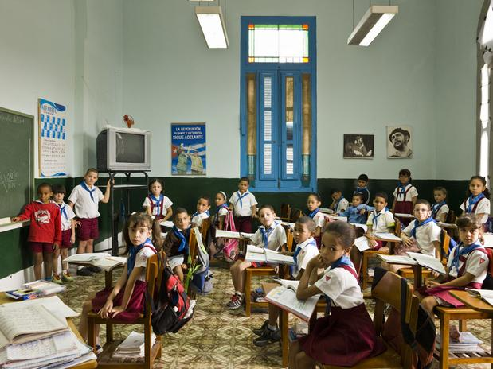
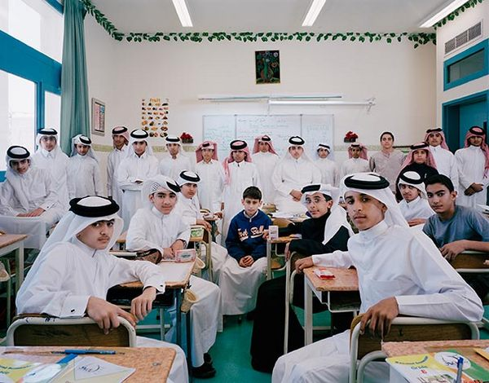
Qatar, Grade 8, English
Cuba. Escuela Primaria Angela Landa, Havana Velha, em Havana.

Slide 11
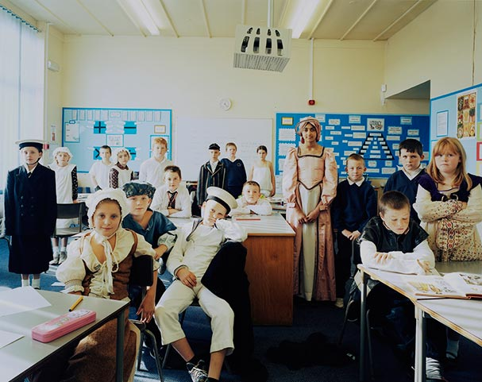
Iêmen. Escola Primária Al Ishraq, em Akamat Al Me’gab.
England, Keighley, Year 6, History

Slide 12
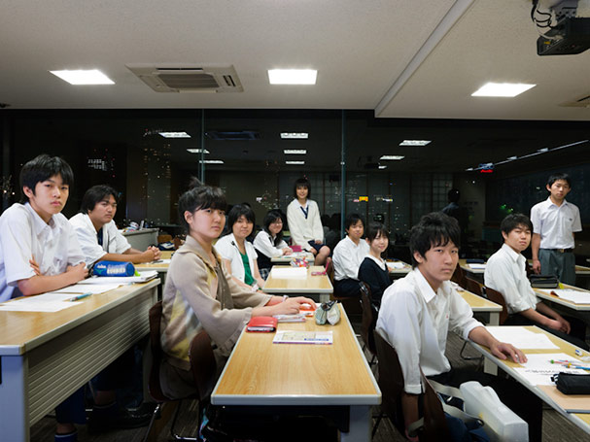
Tokyo, Japan, Grade 5, Classical Japanese
Peru, Cusco, Primary Grade 4,
Mathematics

Slide 13
Contexto atual da escola
Escola e sociedade - par dialético e dialógico
Imersos a determinantes econômicos, sociais, políticos e culturais
Luta pela democratização da educação
Estado respostas tímidas
Foco no acesso, permanência e qualidade social da educação
O processo educativo
tem de ser um espaço para o exercício da democracia

Slide 14
Escola
instituição que pode contribuir para a transformação social
Saber historicamente acumulado
Desenvolver consciência critica
Reprodutora da ideologia dominante
Contradição presente na realidade social e na escola pública
hierarquização das relações x poder e autonomia real.
Competência e conhecimento x falta de autonomia e condições concretas de trabalho.
Gestão escolar

Slide 15
A democratização se faz na prática. A democracia só se efetiva
por atos e relações que ocorrem no nível da realidade concreta. Obvio?
Nem tanto
“Há pessoas trabalhando na escola, especialmente em postos de direção, que se dizem democratas apenas porque são “liberais” com alunos, professores, funcionários ou pais, porque lhes “dão abertura” ou “permitem” que tomem parte desta ou daquela decisão. Mas o que esse discurso parece não conseguir encobrir totalmente é que, se a participação depende de alguém que dá abertura ou permite sua manifestação, então a prática em que tem lugar essa participação não pode ser considerada democrática, pois democracia não se concede, se realiza: não pode existir “ditador democrático”.
(PARO, 2001, pp. 18-19)

Slide 16
Fio condutor
Escola como espaço público
Democracia
Esse processo construção da cidadania
participação
pluralismo
autonomia
transparência
Desafio
diferentes identidades e interesses convivem dentro da escola
debates e conflitos – que sustentam o próprio processo democrático.

Slide 17
Autonomia
Segundo Gadotti (2001) falar em democracia remete-nos a discutir autonomia, uma construção individual e coletiva, que só se desenvolve em uma escola, organização social, cultural e humana, em que se estabeleça com clareza o papel de cada ator escolar num ambiente democrático.
Construção continua individual e coletiva
A escola, seu processo educativo, deve ser um espaço para o exercício da democracia e de práticas democráticas. Sendo essas são um objetivo, uma meta, que deve ser sempre aprimorada e, ao mesmo tempo, um percurso ao revelar-se como um processo que deve ser acompanhado, avaliado e reorganizado e replanejado sempre que se fizer necessário, ou seja, sempre que se distanciar do objetivo de ser democrático.

Slide 18
Como viabilizar
espaços de encontro
discussão
troca
Múltiplos espaços
conselhos
reuniões
assembleias
grêmios
elaboração do PPP e outros
relações interpessoais
Coletivo em prol de objetivos comuns
Processo que deve estar desvelado no Projeto Político Pedagógico da escola

Slide 19
Atividade docente
Novo entendimento
ensino e aprendizagem
responsabilização professor e escola
atuação em sala de aula – o quê e o como ensinar
como avaliar – acompanhamento do processo e resultado
Preservação do individual e do coletivo
As relações professor/estudante, estudante/estudante, a inter-relação desses com o conhecimento histórico e socialmente constituído, destacando-as entre as inúmeras relações que se estabelecem na escola são oportunidades de se exercer o diálogo, o respeito ás diferenças, o exercício de se vivenciar valores éticos.
Liderança
coletiva na escola
Ser um bom professor Cortela

Slide 20
Práticas democráticas
No espaço da educação escolar
Que práticas democráticas desenvolvemos?
Que exemplos práticos temos?

Slide 21
“Educador e educando [...], co-intencionados à realidade, se encontram numa tarefa em que ambos são sujeitos no ato, não só de desvelá-la e, assim, criticamente conhecê-la, mas também no de recriar este conhecimento”.
“Ao alcançarem, na reflexão e na ação em comum esse saber da realidade, se descobrem como seus refazedores permanentes” .
(FREIRE, 1981 p. 61)

Slide 22
A escola
e os desafios contemporâneos
Viviane Mosé
Civilização Brasileira,
2ª ed. Rio de Janeiro 2013
Viviane Mosé é poetisa, filósofa, psicóloga psicanalista e especialista em elaboração e implementação de políticas públicas.
Mestre e doutora em filosofia pelo Instituto de Filosofia e Ciências Sociais da Universidade Federal do Rio de Janeiro

Slide 23
Vida escolar
Precisamos construir outro modo de estruturar nosso pensamento, fundado agora não na ilusão, mas na coragem e na ação, um pensamento maduro, capas de elaborar as frustrações; um pensamento forte, vigoroso, audaz, que possa construir novas formas de vida, de homem e sociedade. De qualquer forma, teremos de fazê-lo, já que a diminuição do consumo é uma das condições para a sustentabilidade ambiental da Terra. Mas isso exige uma nova escola, uma nova educação.

Slide 24
A escola, cada vez mais, deverá ser um espaço aberto, e a educação, inevitavelmente vinculada à cultura. A vida deve ser a dimensão integradora das relações na escola. Se não houver vida naquilo que aprendemos, então não há educação, formação e muito menos aprendizagem. A escola deve ser um corpo vivo. E deve envolver também os espaços públicos e as festividades, deve ir aos concertos, às exposições de arte, aos museus e às bibliotecas, aos centros de pesquisa, às reservas ambientais, enfim, a escola deve ir à cidade. E a cidade deve se preparar para recebê-la, construindo espaços de convivências e de elaboração e assumindo seu papel no processo educativo, em vez de lavar as mãos, enquanto isola jovens e crianças em escolas que mais parecem presídios. Esperando cidadania enquanto oferece exclusão. A escola deve ser um espaço de conexão,de ligação e inclusão.

Slide 25
Estudar, cada vez mais, será, antes de tudo, entender onde a gente mora, que relações predominam ali, que tipo de vida impõe, para saber até que ponto queremos seguir prontas ou inventar as nossas. Viver é sempre o grande desafio de estabelecer metas, abrir trilhas, produzir contornos, conceitos; viver é criar valores. Por isso, o aprender deve estar vinculado ao criar. Aprender criando é a regra, porque ao contrário não é aprendizado, é treinamento; não há troca; há imposição. Mas a arte é considerada fundamental, como deveria, mas acessória, distração.

Slide 26
O século XXI caminha em direção a uma escola na qual o aluno seja ouvido e considerado. Uma escola para o aluno, dirigida para o seu desenvolvimento, tendo como alvo a vida em todas as suas dimensões. Uma escola na qual a arte,a filosofia, ética estejam presentes que não precisem de cinquenta minutos na grade curricular, mas temas, assuntos, questões. Uma escola que não se acovarde diante das perguntas mais difíceis, como a morte, o tempo, a dor, a violência, a discriminação social, étnica, religiosa, mas que construa espaços nos quais essas questões sejam discutidas, pensadas. Enfim, uma escola viva, alegre, corajosa, sempre aberta a novas questões.

Slide 27
Referência Bibliográfica
FREIRE, Paulo. Pedagogia da autonomia: saberes necessários à prática educativa. 31. ed. São Paulo: Paz e Terra, 1996.
FREIRE, Paulo. Educação como prática da liberdade. 28. ed. Rio de Janeiro: Paz e Terra, 2005.
FREIRE, Paulo, Pedagogia do Oprimido. Rio de Janeiro: Paz e Terra, 2013.
GADOTTI, Moacir. Concepção dialética da educação: um estudo introdutório. São Paulo: Cortez, 2001.
PARO, V.H. Gestão Democrática da Escola Pública, 8 ed. São Paulo: Editora, Ática, 2006.
SAVIANI, D. Escola e democracia: teorias da educação, curvatura da vara, onze teses sobre a educação política. 35. ed. Campinas: Autores Associados, 2002.

Slide 28
Elizabeth Feffermann
Obrigada

